Slide 1
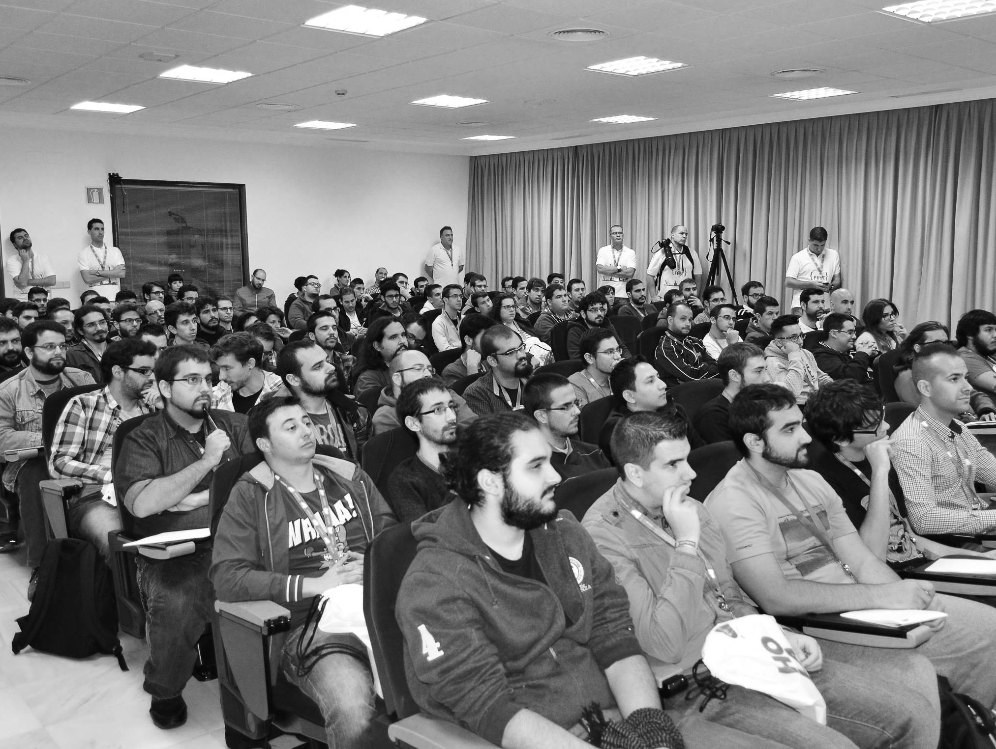



Angular2
En búsqueda de un nuevo estándar
Sergio Raposo Vargas
Pablo Caviedes Grilo
@serrapos

Slide 2

Angular 2
¿Qué es?
Framework JavaScript desarrollo por Google para la creación de aplicaciones.
Nos permite crear Single Page Application (SPA)
Arquitectura basada en Componentes.
Orientado para aplicaciones web, aplicaciones móviles y de escritorio.
2

Slide 3
Angular 2
AngularJS
Cronograma
Octubre 2010 – v0.9
Junio 2012 – v1.0
Septiembre 2012 – v1.1
Noviembre 2013 – v1.2
Octubre 2014 – v1.3
Mayo 2015 – v1.4
Febrero 2016 – v1.5
Septiembre 2016 – v2.0 – 2.1
Angular2
3

Slide 4
Angular 2
Principales inconvenientes de AngularJS
Uso de JavaScript:
Poco estructurado – demasiado dinámico
Difícil testeo
Difícil mantenimiento en caso de grandes proyectos
Bajo Rendimiento:
Lentitud en carga inicial
Doble Data Binding
Problemas con el SEO:
Acceso al contenido por parte de los rastreadores
4

Slide 5
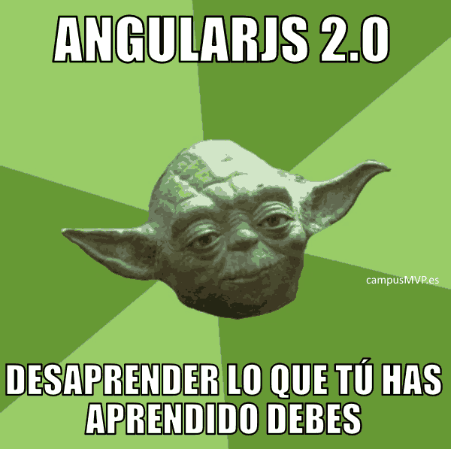
5

Slide 6
Angular 2
Características de Angular 2
TypeScript
Lenguaje más cercano a JAVA o C#: Clases, Interfaces, Herencia, Datos tipados, Anotaciones
Favorece la detección de errores
Componentes
Toda la arquitectura basada en componentes
Funcionalidad más encapsulada
Código más mantenible y reutilizable
Necesita un “transpiler” para generar código ECMA 5/6
6

Slide 7
Angular 2
Características de Angular 2
Carga solo de los componentes requeridos en cada vista
Mejora el rendimiento en la primera carga
Lazy SPA
Renderizado Universal
Aplicaciones Web, móviles o de escritorio
Ahorra trabajo de desarrollo
Renderizado en Servidor
Permite generar HTML de una vista directamente en el servidor
Mejora el SEO de nuestras aplicaciones
7

Slide 8

8

Slide 9
Angular 2
Empezar de cero
Opción 1:
Opción 2:
9

Slide 10


Command Line Interface

Slide 11
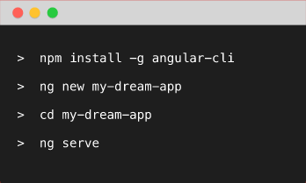

Angular 2
¿Empezamos? Angular CLI
Interprete por línea de comandos que nos facilita la creación de proyectos con Angular2 y la creación del esqueleto de la mayoría de componentes de nuestra aplicación.
11

Slide 12
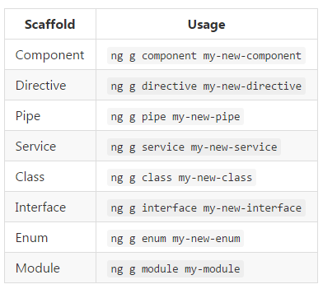
Angular 2
Angular CLI
Angular CLI nos ofrece:
Servidor HTTP
Sistema Live-reload
Herramientas para testing
Herramientas para despliegue del proyecto
Creación de componentes, servicios y otros elementos de Angular 2
Lista de comandos:
12

Slide 13
Angular 2
Estructura de un proyecto con Angular 2
Carpetas generadas:
src: carpeta donde se encuentra los fuentes de nuestra aplicación
public: carpeta donde se generará nuestra aplicación preparada para poner en producción
Config: ficheros de configuración: environment, karma, protractor
e2e: end-2-end testing.
node_modules: Módulos de nodejs necesarios.
Ficheros sueltos: package.json, tslint.json, typings.json, angular-cli.json, …
13

Slide 14
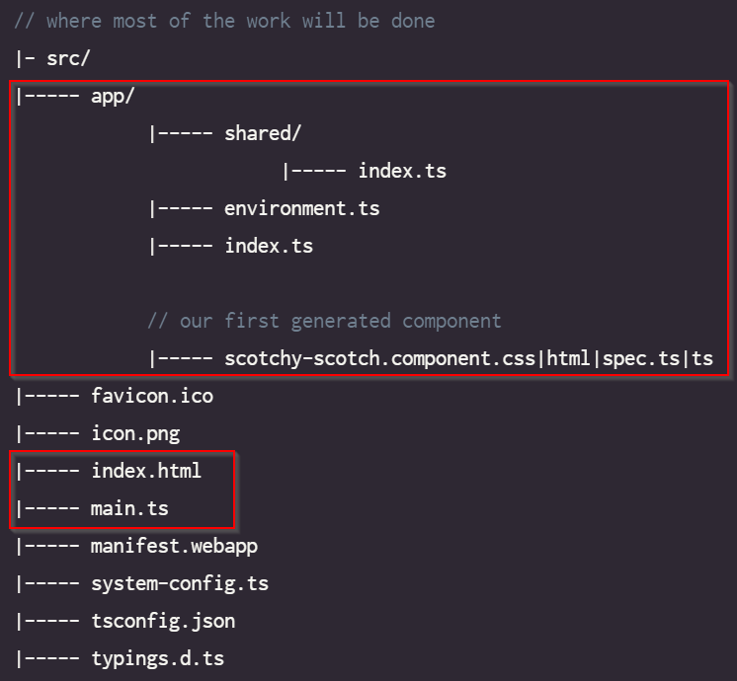
Angular 2
Carpeta SRC
14

Slide 15
Angular 2
Estructura de un componente
En una aplicación Angular2 tendremos una estructura en árbol de componentes
Raíz
Listado Tarea
Nueva tarea
Menú superior
Tareas
Detalle Tarea
Datos usuario
15

Slide 16
Angular 2
Estructura de un componente
Un componente está formado por:
Template
Código HTML
CSS
Hoja de estilos
Clase
TypeScript
16

Slide 17
Angular 2
Capa de Servicios – API REST
Los servicios nos van a permitir:
Realizar acciones complejas fuera de un componente
Conectarnos con un Backend (API REST) para obtener datos, persistir acciones, etc.
Angular
APP
Backend
HTTP
JSON
GET
POST
PUT
DELETE
17

Slide 18


Angular 2
Un ejemplo:
Disponible en
https://github.com/serrapos/angular2-codefest2016
18
Notes:
Índice de la demo:
Enseñar aplicación y explicación del funcionamiento:
Componente principal: app.component.ts
Buscador con Data Binding
Pipe: Capitalize y filtro

Slide 19
Gracias!
¿Alguna Pregunta?
Heading to codeFEST
EVERIS CENTERS

